Slide 1
«Нетрадиционные приемы развития музыкальных способностей детей, включая детей с ОВЗ»
Калугина Наталья Сергеевна
музыкальный руководитель отделения МАДОУ ГЦРР – д\с №4 «Елочка» д\с «Ягодка»
Голышманово,2026

Slide 2


Slide 3

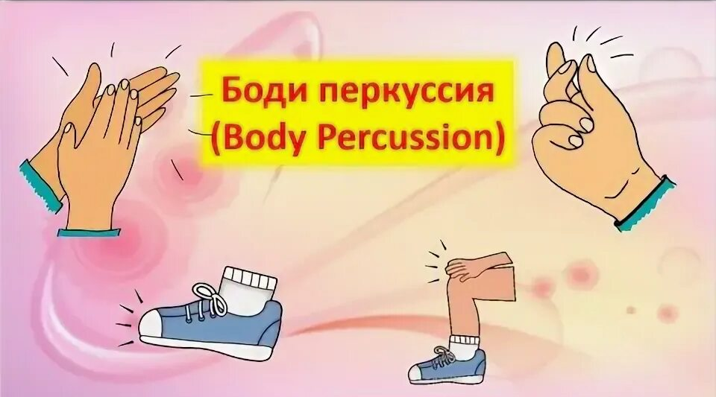

Slide 4
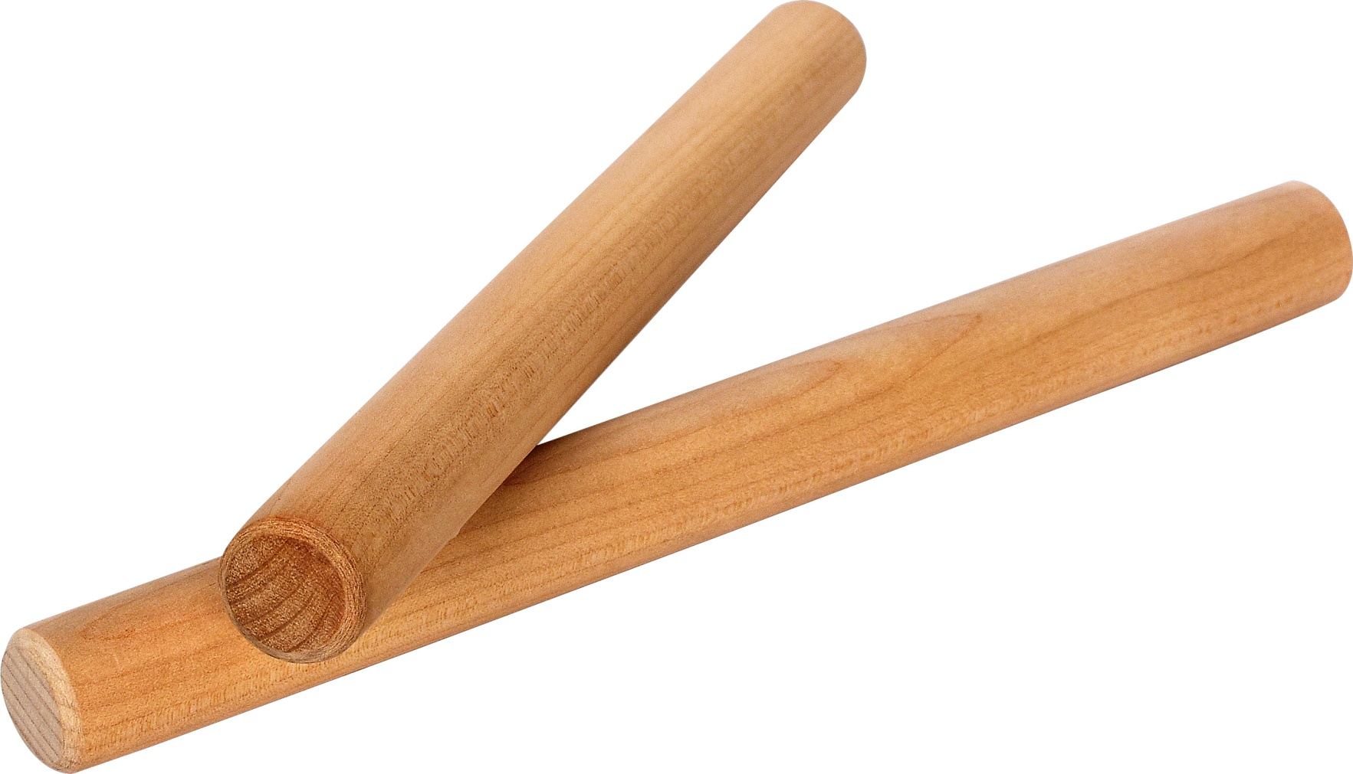
КЛАВЕСЫ

Slide 5


